Slide 1
C++ 第一次习题课
李斐
mg1732005@smail.nju.edu.cn
2017年10月24日

Slide 2
第二次作业说明
作业内容
10题，9天
作业考察点
控制台IO（cin/cout）
数组与数组操作
结构体
基本数据结构（链表、队列、栈、树）
指针操作

Slide 3
第一次作业说明
CppPlugin插件
存在bug导致测试始终无法通过
插件退出登录后，尝试重启VS
操作日志不会丢失，只要正常完成，记录不会有问题
对于抄袭，并不完全依赖于日志的记录
218.94.159.108:18000 , 查看得分

Slide 4
讨论方式
Moddle平台C++课程讨论区
作业疑问
知识点问题
课程问题
其他

Slide 5
作业情况
作业内容
15题，17天
作业考察点
熟悉VS操作
控制台IO（cin/cout、scanf/printf）
基本数据类型（int、float、double、char、bool）
常用数据类型（string）
简单、常用的算法
特殊内容：位运算

Slide 6
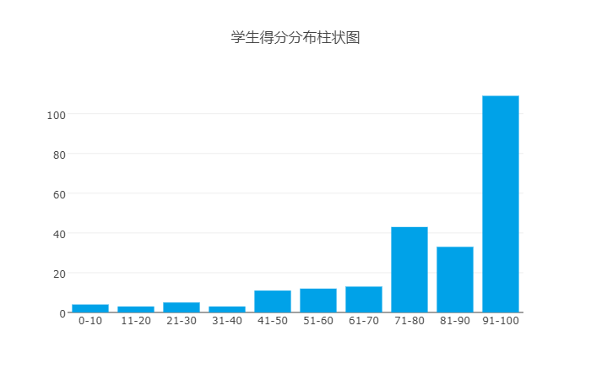
作业情况

Slide 7
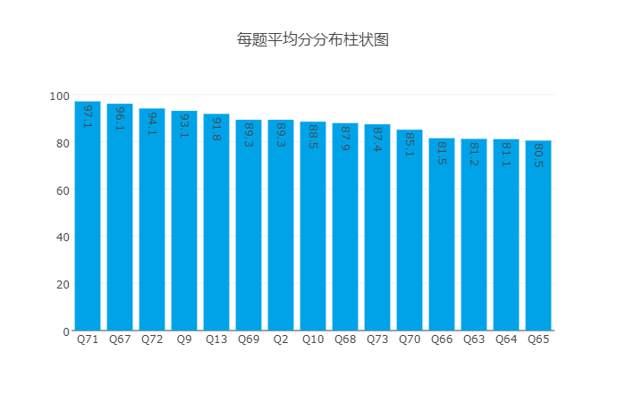
作业情况

Slide 8
特殊情况
各种原因迟交
编码时间过少

Slide 9
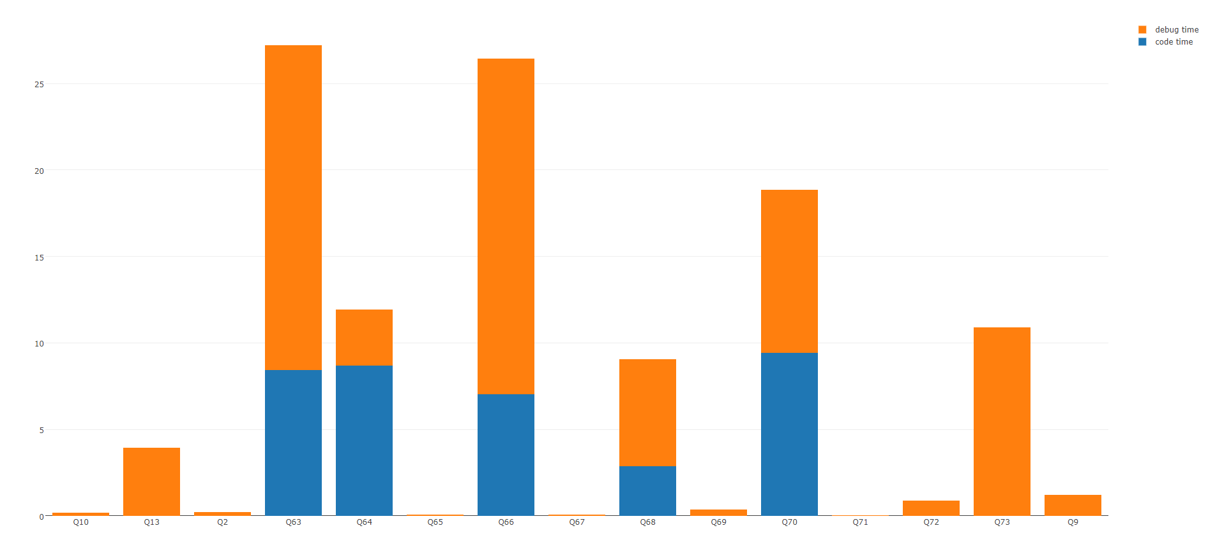

Slide 10
习题讲解
题目
Q67、Q13、Q63、Q64、Q72

Slide 11
Q67
输入一行字符串，字符串由多个单词与空格组成。输出最后一个单词的长度。
Input:
This is a joke
Output:
4（无换行符）

Slide 12
Q67
考察点
标准IO操作
字符/字符串处理

Slide 13
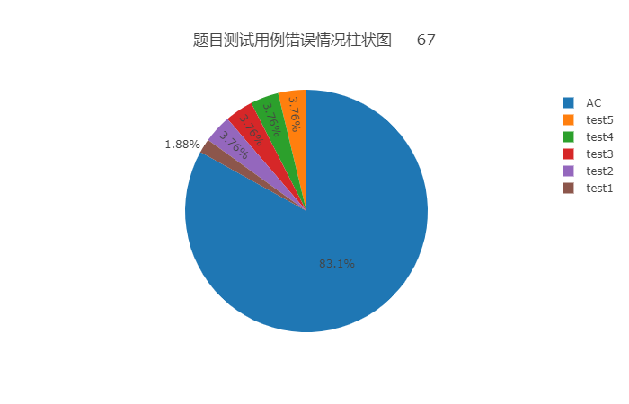

Slide 14
常用标准输入操作
C++头文件 #include<iostream>
cin、cout
int a = 0;
cin>> a;
读取数据类型：由后面变量决定。
结束条件： 遇到空白符停止。
对结束符操作：丢弃结束符。
>>操作
char s[10];
cin>> s;
读取数据类型：字符/字符数组。
结束条件： 达到长度或\n或自定义。
对结束符操作：不丢弃自定义结束符。
char a;
cin.get(a);
a = cin.get();
get()
getline()
读取数据类型：由后面变量决定。
结束条件： 达到长度或\n或自定义。
对结束符操作：不丢弃自定义结束符。
char a[10];
cin.getline(a);
Notes:
注意输入可能为空串的情况
get(字符数组名，长度)

Slide 15
其他操作
输入、输出存在缓冲区
请勿随意操作缓冲区
cin.sync();
cin.clear();

Slide 16
程序思路
获得输入
string s;
s = cin.getline();
从字符串末尾遍历计数
int last_count = 0;
for (int i=s.size()-1;i>=0;i--){
if ( s[i] == ‘ ’ ) { break; }
last_count += 1;
}
输出
cout<<last_count;

Slide 17
Q13
把分数按下面的办法排成一个数表。
1/1 1/2 1/3 1/4.....
2/1 2/2 2/3....
3/1 3/2 ....
4/1.....
.........
我们以z字型方法给上表的每项编号。特定方法：第一项是1/1，然后是1/2、2/1、3/1、2/2、1/3、1/4、2/3……。编程输入项号N（1<=N<=100000），输出表中第N项。
输入：
3
输出：
2/1(无换行符)

Slide 18
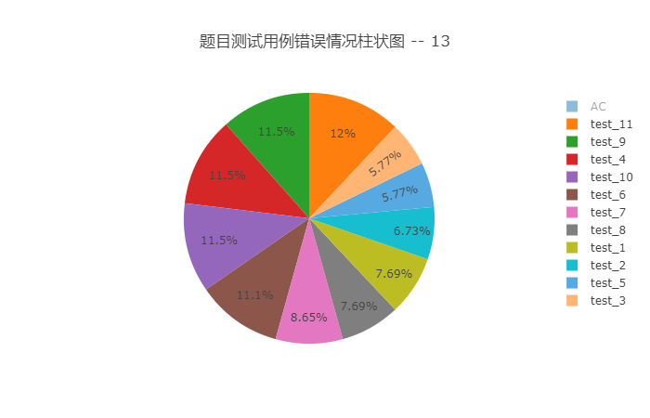

Slide 19
考察点
理解题意
计算题
找规律填数字

Slide 20
解题思路
观察数列特点
设分子与分母分别为an, bn。第m层为Cm
每层数字个数为层数。len（Cm）=m
同层数字分子、分母之和相等，且等于层数+1。an+bn=m+1
计算层数
前n层数字和 - 等差数列
T(m) = len(1)+……+len（Cm）= (1+m)*m/2
计算当前层位置
T(m-1) <= N < T(m)

Slide 21
解题思路
根据位置计算分子与分母
pos = N – T(m-1)
设分子与分母分别为an, bn。第m层为Cm
an+bn=m+1
分奇偶情况
1/1 1/2 1/3 1/4.....
2/1 2/2 2/3....
3/1 3/2 ....
4/1.....
奇：an = Cm+1-pos，bn = pos
偶：bn = Cm+1-pos，an = pos

Slide 22
程序思路
程序简化解题 – 循环计算
int n=0, i=0; cin>>n;
//循环计算等差数列
for (i = 1;i<100000; i++){ // 实际上是利用前式的变形，求得层数
if (n <= i) break; // m = len(m) >= n – len(1) -……-len(m-1)
n = n-i; // n-len(i) for I in range(1, m)
}
数字与位置与奇偶
int isLeftToRight = i%2
if (isLeftToRight) cout<<(i+1-n) << “/” << n;
else cout<< n << “/” << (i+1-n);

Slide 23
Q63
对于一个数组，定义命令add，sub，mul， pow，sqa，print六种命令。
add命令将数组中所有的元素增加数字a，命令格式add a。
sub命令将数组中所有的元素减少数字b，命令格式sub b。
mul命令将数组中所有的元素乘以c，命令格式mul c。
pow命令计算数组中所有元素的n次方。命令格式为pow，n为正整数。
sqa命令计算数组中所有的元素的平方和并输出。命令格式为sqa。
print命令打印数组中所有的元素，以空格隔开。
输入n表示数组大小（0<n<100），接着输入数组中每个元素。输入m表示命令条数，接着输入m条命令。给出对大小为n的输入数组的m次操作的输出。

Slide 24
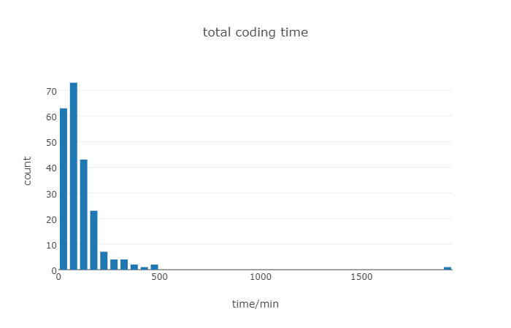

Slide 25
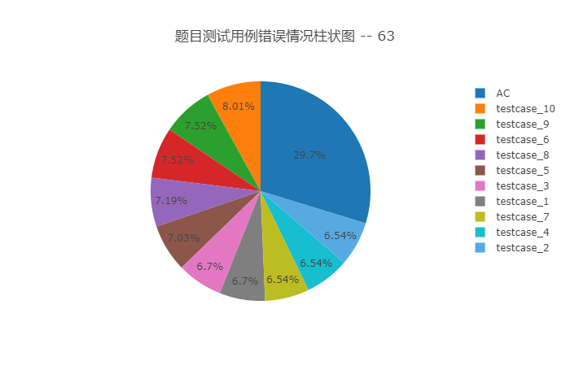

Slide 26
考察点
命令式输入、解析
数组与数组操作
繁琐
安全的输入
数组输入与存储
命令输入与解析
数组计算

Slide 27
命令解析
获得命令
string commLine;
cin.getline(commLine);//getline获得输入
getline可以获得整行的输入string。解析存在困难。
>>可以自然以空白符切割，且可以根据变量自动选择类型。
string command;
cin>>command; // >>获得输入
char commCList[8];
cin>>commCList; //获得输入到char数组
命令解析
if (command == “add”) {
int arg1 = 0;
cin>> arg1;
}
String类型重载了==方法
直接比较命令起始字符
if (command.compare(“add”) == 0) { … }
if (commCList[0] == ‘a’) { … }
Notes:
适时选取合适的输入方法。利用cin自带的空格符切割功能

Slide 28
String与char数组
string
string a=“abc”;
a = a + “d”; // 长度为动态
cout << (a==“abcd”); // True
string可以被看成是以字符为元素的一种容器。
长度可为动态。
内存管理是由系统处理。
char数组
char c[3];
char* d=new char[3];
cin>>d; //最大长度为len-1
cout << d; // 否则内存溢出
char*是char类型的指针。
char*指向char数组则为字符串,要求以’\0’结尾
内存管理由用户自己处理。
Notes:
适时选取合适的输入方法。利用cin自带的空格符切割功能

Slide 29
String常用方法
头文件
#include <string>
长度
size()
操作符重载
==、+=、>>、=、[]、>、<、>=、<=、!=
常用方法
compare()、substr()、find()、replace()、insert()、erase()
迭代器
string::iterator
字符流
Istringstream、ostringstream

Slide 30
数组存储与计算
int n=0;
cin >> n;
int* array = new int[n];
for (int i=0; i<n; i++)
cin>> array[i];
存储数组
for(int i=0; i<n; i++)
array[i] += arg1;
对数组进行add命令
for(int i=0; i<n; i++)
if ( !isFirst ){ cout << “ ”; }
isFirst = 0;
cout<< array[i];
对数组进行print命令

Slide 31
Q64
十三进制中，定义字母A表示10，字母B表示11，字母C表示12。定义计算命令：add，sub，mul。输入计算命令与两个十三进制整数，根据命令进行计算，以十三进制的形式输出结果。
Input:
add 1A 3C
Output：
59（无换行符）

Slide 32
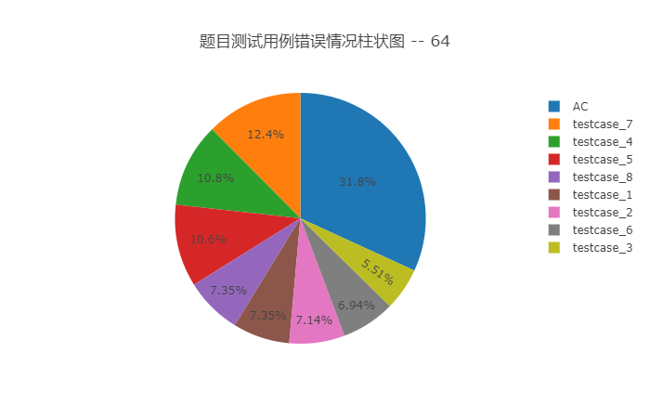

Slide 33
考察点
命令式输入
字符解析与计算
字符循环处理
十三进制转十进制
十进制转十三进制
负数

Slide 34
十三进制转十进制
循环相乘相加
string a = “1A”;
int num=0;
for ( int i=0; i<a.size() ;i++){
int val = (a[i] >= ’A’) ? a[i]-’A’+10 : a[i] – ‘0’; // 十三进制数字转十进制数字
num = num*13 + val; //累乘求和
}
负数处理
string a = “-1A”;
int isNeg = 0;
If(a[0] == ‘-’)
a = a.substring(1);

Slide 35
十三进制转十进制
string a = “1A”;
int num=0;
int isNeg = 0;
If(a[0] == ‘-’)
a = a.substring(1);
for ( int i=0; i<a.size() ;i++){
int val = (a[i] >= ’A’) ? a[i]-’A’+10 : a[i] – ‘0’; // 十三进制数字转十进制数字
num = num*13 + val; //累乘求和
}
If(isNeg)
num = -num;

Slide 36
十进制转十三进制
循环相除、取余、拼接
string a = “”;
int num = 56;
while(num != 0){
int n = num%13; //计算末尾数字
num = int(num/13); //计算高位剩余值
char c = (n > 9) ? n+’A’-10 : n+’0’; //十进制转十三进制
a = c + a; //末尾数字添加到开头
}
负数处理
string a = “”;
int num = -56;
Int isNeg = 0;
isNeg = num<0 ? 1:0;

Slide 37
十进制转十三进制
string a = “”;
int num = 56;
Int isNeg = 0;
isNeg = num<0 ? 1:0;
while(num != 0){
int n = num%13; //计算末尾数字
num = int(num/13); //计算高位剩余值
char c = (n > 9) ? n+’A’-10 : n+’0’; //十进制转十三进制
a = c + a; //末尾数字添加到开头
}
If(isNeg)
a = “-”+a;

Slide 38
Q72
给定一个罗马数字字符串，将字符串解析并转成十进制数字n（0<n<1000）。罗马数字字母全部使用大写。
罗马数字规则：若干个罗马数字写成一列，它表示的数等于各个数字所表示的数相加的和。当符号 I、X 或 C 位于大数的后面时就作为加数；位于大数的前面就作为减数。
罗马数字符号：I（1）、X（10）、C（100）、M（1000）、V（5）、L（50）、D（500）
Input：
XI
Output： 11（无换行符）

Slide 39
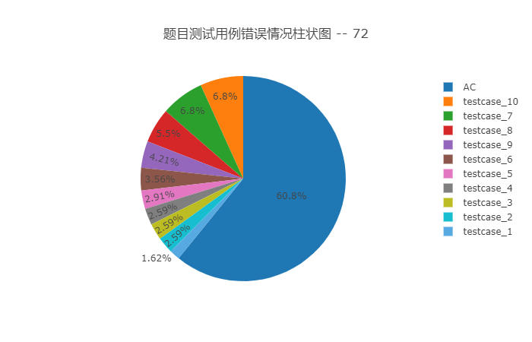

Slide 40
考察点
字符解析与处理
特殊情况处理
罗马数字值为所有字符之和（特殊情况除外）

Slide 41
构建map表
int val = 0;
switch (c){ //由于罗马数字有限，可以静态完成一个map映射
case 'I': val = 1; break;
case 'V':val = 5; break;
case 'X':val = 10; break;
case 'L':val = 50; break;
case 'C':val = 100; break;
case 'D':val = 500; break;
case 'M':val = 1000; break;
default:break;
}

Slide 42
字符遍历求和
string num = ‘XI’;
int res = 0; //罗马数字值由每个字符求和得到
for (int i=0; i<num.size(); i++)
{
res += map(num[i])
…
}

Slide 43
特殊处理
前字符比后字符小时，计算应做差
int val = map(num[i]) // 对I, X, C三个字符，处理特殊情况
// 即当前字符比右边字符小时，做减法
if( ((val == 1) || (val == 10) || (val == 100)) && val < map(num[i+1]))
{ res -= val; }
else { res += val; }

